Slide 1
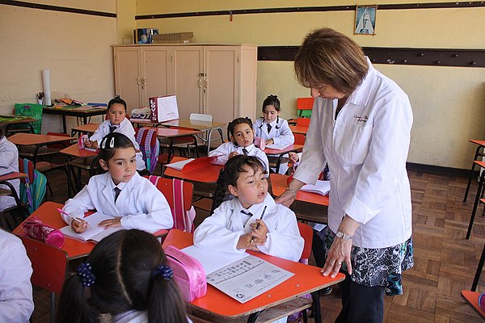
Taller de Reflexión e Investigación de la Práctica Intermedia
Instrumentos de recabo de información.
Profesor Felipe Clavo Espinoza.

Slide 2
Objetivos
Comprender las etapas y componentes de la Investigación - Acción.
Comprender estrategias de recabo de información en la investigación cualitativa.

Slide 3
Investigación Acción – Orígenes.
“Teoría crítica de la Ciencia”
(Habermas, 1982)
“Interrelación específica entre reglas lógico- metodológicas e intereses directores del conocimiento”

Slide 4
“La Investigación Acción en el área educativa presenta una tendencia a reconceptualizar el campo de la investigación educacional en términos más participativos y con miras a esclarecer el origen de los problemas, los contenidos programáticos, los métodos didácticos, los conocimientos significativos y la comunidad de docentes.”
(Martínez, 2000)

Slide 5
Investigación acción
“En síntesis, es una investigación cuyo fin es mejorar la eficiencia docente, evaluada en su eficacia práctica.”
(Martínez, 2000)
Orientación
Mejora en el clima de aula a través de un trabajo de estrategias de trabajo socioemocional.

Slide 6
Etapas de la investigación acción.
“El problema de la investigación, al igual que su análisis e interpretación, plan de acción y evaluación, será descubierto y estudiado por el docente-investigador.”
“(...)ese problema será generalmente un problema práctico cotidiano experimentado, vivido o sufrido por él, y no un problema teórico definido por algún investigador educacional en el entorno de una disciplina particular.”
(Martínez, 2000)

Slide 7
Etapas de la investigación acción
Contexto
Etapa 1: Identificación de un Problema Importante (observación)
Etapa 2: Análisis del Problema (causas-consecuencia)
Etapa 3: Formulación de Hipótesis
Etapa 4: Diseño del plan de acción
Etapa 5:Recolección de la Información Necesaria
Etapa 6: Categorización de la Información
Etapa 7: Evaluación de la Acción Ejecutada
Planificación
Implementación y reflexión situada.

Slide 8
La recogida de información
“Recoger datos no es sino reducir de modo intencionado y sistemático, mediante el empleo de nuestros sentidos o de un instrumento mediador, la realidad natural y compleja que pretendemos estudiar(…)”
“El dato que se obtiene como consecuencia de ese proceso es una elaboración, un ente inseparable de la estrategia seguida para recogerlo.”
(Rodríguez, Gil y García, 1999)
Procedimiento
Sujeto que recoge
Dato

Slide 9
Objetivos de investigación / Procedimientos
Objetivos | Procedimientos
- Describir una situación | Cuestionario, observación no estructurada, entrevista no estructurada, escala, inventarios.
- Contrastar una explicación | Tests, lista de control, sistema de categorías, sistema de signos, escalas de estimación, entrevista estructurada.
- Interpretar lo que otros piensan | Diario, documentos, biografía, entrevista no estructurada, historia de vida, Escalas likerd
- Analizar lo que pienso | Autobiografía, diario, observación no estructurada, fotografía, cuestionario autoaplicable.
- Ayudar a que otro tomen conciencia | Diario, unidades narrativas, triangulación, encuesta feed-back, grupos de discusión, ténicas de grupo.

Slide 10
Grado de implicación / Procedimientos
Grado de implicación | Procedimientos
- Implicación mínima | Tests, cuestionario, escalas, técnicas sociométricas, entrevistas no estructuradas, observación no participante.
- Indiferente | Video, fotografía.
- Se busca implicación | Observación participante, entrevista en profundidad, triangulación.

Slide 11
La Observación
Se entiende como un proceso sistemático por el que un especialista recoge por sí mismo información relacionada con cierto problema.
Este procedimiento permite obtener información sobre un fenómeno, tal y como este se produce.
En este proceso intervienen las percepciones del sujeto que observa y sus interpretaciones sobre lo observado
Observación
Interpretación
Sistema perceptivo del observador
Notes:
Sistema perceptivo = metas, prejuicios, marcos de referencia y aptitudes.

Slide 12
La cuestión o problema de observación.
Toda información sistemática tiene por finalidad obtener información sobre un asunto concreto.
Si bien se puede efectuar una observación de forma exploratoria, sin un objetivo absolutamente definido, el tener definido el problema o asunto a observar ayuda a focalizar nuestra atención, seleccionando ciertos fenómenos frente a otros.

Slide 13
Sistemas categoriales de registro de información.

Slide 14
Estrategias de recogida de información.
Lista de control o de cotejo:
  La presencia o ausencia de una conducta.
  Su aplicación descansa en el conocimiento profundo del rasgo a observar
La escala estimativa o escala Likerd
  Instrumento de medición que requere que el evaluador u observador asigne el objetivo medido a categorías o continuos a los que se han dado numerales.
  El observador realiza mediciones sobre los individuos y sus reacciones, sus características o conductas.
  Resulta fundamental el poseer un conocimiento profundo del hecho a observar y alguna experiencia sobre el mismo.

Slide 15
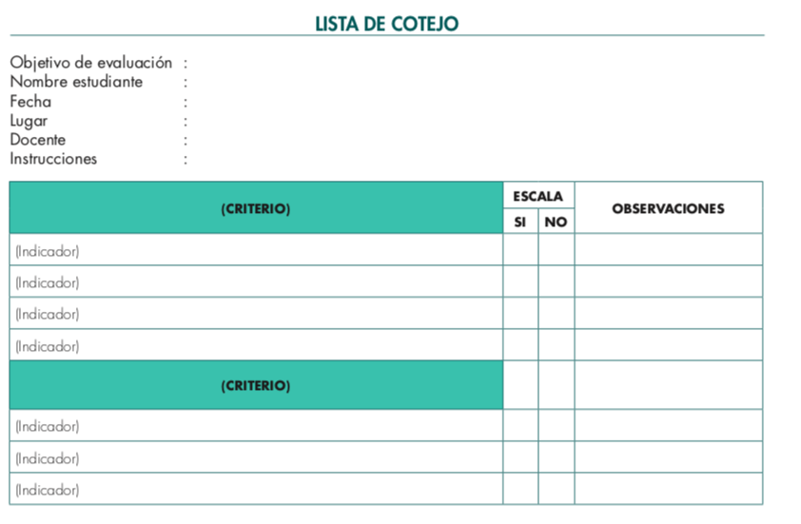

Slide 16
Escala Estimativa

Slide 17
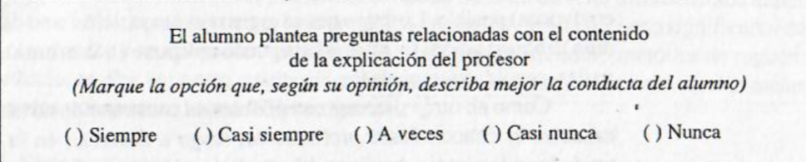

Slide 18
Sistemas narrativos de recogida de información

Slide 19
Sistemas narrativos
Permiten obtener información acerca de una práctica o evento determinado o bien un tipo concreto de conducta, de la forma más detallada posible todo el flujo de una conducta (“como si se tratara de una novela”).
  Registrando segmentos específicos de dichas prácticas (incidentes críticos)
  Recogiendo todo el proceso de conducta sin interrupción y con el mayor detalle posible (descripción de muestras).
  Considerando diferentes puntos de vista (notas de campo).
  Señalando las particularidades de la vida exterior así como la subjetividad del observador (diario).

Slide 20
Sistemas Narrativos - Incidentes críticos.
Se utiliza para recoger información concreta y específica respecto a una cuestion en interés.
El incidente:
  Suficiente nivel de complejidad y significación para que se pueda predecir y analizar algo sobre una persona o grupo.
  Que el fin y la intención del comportamiento aparezca de forma clara al observador.

Slide 21
Sistemas narrativos - Registro de muestra
Supone el registro de los acontecimientos en el acto, recogiendo toda la conducta que se manifiesta durante el período establecido y de una manera ininterrumpida y detallada.
  Su utiliza para regisrar en forma de secuencia “todo”.

Slide 22
Sistemas narrativos - notas de campo
Aluden a todas las informaciones, datos, fuentes de información, referencias, expresiones, opinioes, hechos, etc. Que puede ser de interés para la evaluación o el diagnósticos, es decir, son todos lo datos que recoge el observador en el campo durante le transcurso del estudio.
Posteriormente, pueden servir para la realización de un diario.

Slide 23
Sistemas narrativos - El Diario
Es un instrumento reflexivo de análisis. Aquí, el investigador va a plasmar en él no sólo lo que recuerda (apoyado con las notas de campo), sino también, las reflexiones sobre lo que ha visto y oído.
En el diario es en donde más presente está la personalidad del observador; en él expresa los pensamientos y sentimientos que le ha generado lo observado.

Slide 24
Observación participante.
Se caracteriza por utilizar todos las estrategias anteriormente dichas, pero el investigador asume un rol dentro de aquello que es observado.
Es un método interactivo de recogida de información que requiere una implicación del observador en los acontecimientos ofenómenso que está observando.
Este acercamiento que sitúa al investigador en el papel de los participantes, permite obtener percepciones de la realidad estudiada que difícilmente podrían lograrse sin implicarse en ella de una manera efectiva.

Slide 25
Otras estrategias –
La entrevista

Slide 26
La entrevista
Es una técnica en la que una persona (entrevistador) solicita información de otra o de un grupo (entrevistados, informantes), para obtener datos sobre un problema determinado. Presupone, pues, la existencia al menos de dos personas y la posiblidad de la interacción verbal.
Propósitos:
  Obtener información de individuos o grupos.
  Influir sobre ciertos aspectos de la conducta (opiniones, sentimientos, comportamientos).
  Ejercer un efecto terapéutico.
Con el análisis e interpretación de los resultados, el entrevistador sistematiza, ordena, relaciona y extrae conclusiones relativas al problema estudiado.

Slide 27
1.- La entrevista en profundidad.
Aquí el entrevistador desea obtener información sobre un determinado problema y a partir de él establece una lista de temas, en relación con los que se focaliza la entrevista, quedando est a la libre discreción del entrevistado.
  La entrevista parte de un propósito explícito.
  Se inicia hablando de un tema intrascendente, apuntando a una diversidad de ideas, a fin de que el entrevistado se sienta confiado.
  Se explica al entrevistado de manera constante durante la entrevista, explicaciones acerca de la findalidad del estudio u orientaciones generales.
  A medida que se avanza en la entrevista, se van explicando los temas a los que se quiere profundizar.
  El entrevistador repite deliberadamente aquello que ha planteado el entrevistado, para ahondar en el siguiente tema.
  Es característico el expresar el interés e ignorancia por parte del entrevistador, respecto del tema, mostrando así curiosidad hacia lo que piensa, dice o cree el entrevistado.

Slide 28
Tipos de cuestiones – Tipos de Preguntas
Preguntas demográficas o biográficas:
  ¿Cuántos años llevas en este centro educativo?
  ¿En qué curso estás?
Preguntas sensoriales:
  Cuando entras en la clase, ¿qué ves?
  Descríbeme cómo ves, hueles, y escuchas a las personas/objetos que configuran tu sala de clases.

Slide 29
Tipos de cuestiones – Tipos de Preguntas
Preguntas sobre experiencia/conducta:
  Si estuviera una semana en tu clase, ¿qué habrías echo para crear un buen clima de aula?.
  ¿Qué cosas harías para conseguir un ambiente agradable de clase?
Preguntas sobre sentimientos
  ¿Qué sentimientos te inspira tu enseñanza/aprendizaje (ansiedad, felicidad, satisfacción, etc.) en el ambiente de clase?

Slide 30
Tipos de cuestiones – Tipos de Preguntas
Preguntas de conocimiento:
  ¿Qué características tiene el ambiente de la clase de este centro educativo?
  ¿Cómo reaccionan las personas (profesores y alumnos) que interaccionan en el ambiente de la clase?
Preguntas de opinión/valor
  ¿Cómo piensas que debe ser una lectura para que te genere interés?
  ¿Cuál es tu opinión sobre las características, atributos, etc., que debería tener un trabajo grupal con tus compañeros?

Slide 31
Tipos de cuestiones – Tipos de Preguntas
Preguntas de lenguaje nativo
  ¿Cómo lo dirías tú?
  Si estuviera sentado en tu grupo de trabajo ¿qué cosas oiría decir a tus compañeros de curso?
Preguntas de ejemplo
  ”Cuando realizo trabajos en grupo, me molestan mis compañeros”
  ¿Podrías darme un ejemplo de las cosas que te dicen tus compañeros en ese contexto?

Slide 32
2.- El Cuestionario
No es la más representativa de las técnicas de recabo de información, para la investigación cualitativa.
Sin embargo, puede prestar información útil para este tipo de investigaciones.
ES UNA FORMA DE ENCUESTA CARACTERIZADA POR LA AUSENCIA DEL ENCUESTADOR, POR CONSIDERAR QUE PARA RECOGER INFORMACIÓN SOBRE EL PROBLEMA ES SUFICIENTE UNA INTERACCIÓN IMPERSONAL CON EL ENCUESTADO.

Slide 33
El Cuestionario
Permite su aplicación a un número más amplio de personas.
Debe considerar:
  Estructuración del modelo de respuesta en el mayor grado posible para reducir al mínimo lo que tengan que escribir los sujetos (ojalá respuesta cerrada)
  Redacción de material introductorio de un modo elocuente y sincero, para que los sujetos conozcan la finlidad de la investigación.
  Buscar algún sistema para entregar resultados de la encuesta.
  Es necesaria la reflexión previa respecto del problema o asunto que constituye el corazón del estudio.

Slide 34
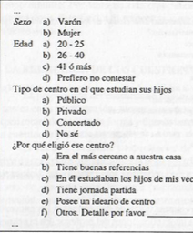
Cuestionarios que buscan una información descriptiva común.

Slide 35
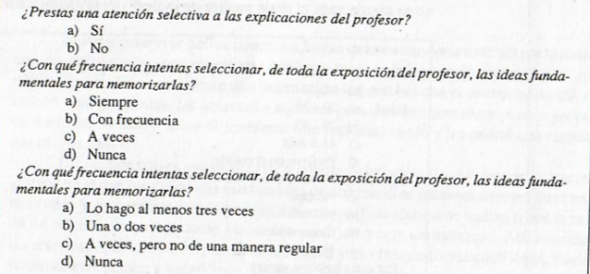
Cuestionarios que buscan una información cualitativa

Slide 36
Distintos temas para recabar con su profesor(a) guía.
¿Qué apoyos institucionales existen para el trabajo pedagógico?
Cantidad de estudiantes.
Correos de contacto (prof o coordinador, etc).
¿Cómo es el trato entre los y las estudiantes durante las clases?
¿Qué estudiantes necesitan más apoyo pedagógico y en qué ámbito?
¿Cuál es la dinámica que se lleva a cabo dentro del aula?¿Existe algún tipo de norma, acuerdo o regla de convivencia?
¿Cómo se puede ayudar al trabajo pedagógico en el aula?
¿Han habido conflictos entre los/las estudiantes? ¿cuáles?
¿Qué Necesidades Educativas Especiales están presentes en curso?
¿Qué intereses tienen los(as) estudiantes del curso?
¿Qué tipos de diversidad existe en el aula (nacionalidades, género, etc.)?

Slide 37
¿Cómo entendemos la jefatura de curso?
La jefatura desde nuestra óptica
¿Cómo es una “buena” jefatura?
Observando el aula
La nota de campo
En duplas o tríos dialoguen sobre sus experiencias escolares y releven experiencias clave en torno a la figura del profesor/a jefe.
Clasifiquen las conductas, características, actitudes, acciones, etc., emanadas de los relatos, según la tabla de la siguiente página.
Luego, como curso, podrán elaborar un DECÁLOGO DEL BUEN PROFESOR JEFE

Slide 38
 | Rasgos positivos | Rasgos mejorables
Conducta del profesor jefe
Actitud del profesor jefe
Quehacer cotidiano del profesor jefe
Decisiones del profesor jefe

Slide 39
Afinar la observación con un foco
La jefatura desde nuestra óptica
¿Cómo es una “buena” jefatura?
Observando el aula
La nota de campo
A continuación, veremos un video a partir del cual cada une de Uds. deberá tomar una NOTA DE CAMPO.
Recordemos algunos tips:
  Describir/narrar los acontecimientos en tercera persona
  Considerar datos del contexto: fecha (o lo que se puede inferir de ella), participantes, lugar, contexto general (clase de artes, recreo, etc.)
  Distinguir claramente la observación de la reflexión
  Finalmente, tratemos de relevar UN PROBLEMA DIDÁCTICO, vinculado con el ámbito de la convivencia y ambiente escolar.

Slide 40
https://www.youtube.com/watch?v=fZLHWF4x4Kk&list=PLErOCpPisc3tMeoOhv4SbO7tI_ZoA5k4Y

Slide 41
Instrucciones para el análisis
La jefatura desde nuestra óptica
¿Cómo es una “buena” jefatura?
Observando el aula
La nota de campo
En duplas o tríos, revisen sus notas de campo
  ¿Permiten dar cuenta a un tercero sobre la realidad observada?
  ¿Separan de la observación los juicios u opiniones de los observadores?
  ¿Permitirían estas NDC levantar focos de análisis sobre el aula observada? ¿Por qué?
Revísenlas y organícenlas en unidades de análisis (por párrafos, por oraciones o por páginas, ustedes deciden)
Lean cada segmento y asígnenle categorías: ¿Qué problema didáctico – vinculado con convivencia escolar se puede visualizar?

